Slide 1

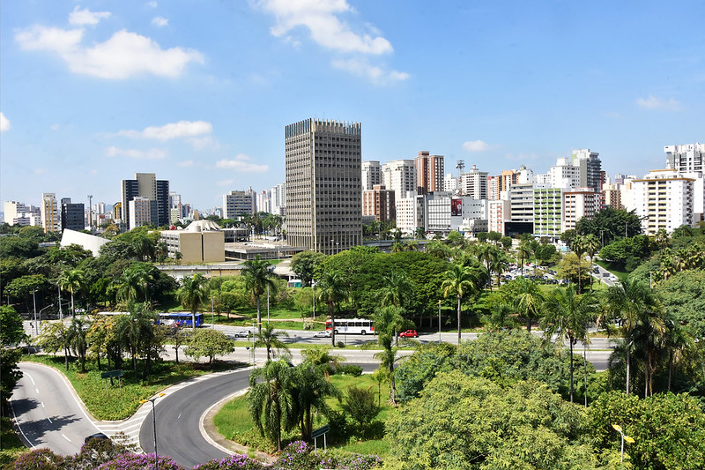


A EC 136/2025 e o Novo Regime de Precatórios.

Slide 2



Sustentabilidade Fiscal e o Equilíbrio entre Dívidas Judiciais e Serviços Públicos

Slide 3
Precatório não é "calote". É como o Estado equilibra suas dívidas judiciais e os serviços públicos.
O Dilema do Gestor:
É um tema quase ausente na graduação em Direito e um nicho de mercado com poucos especialistas.
Impacta a todos nós como cidadãos.
A dívida afeta diretamente o orçamento: 54% (Servidores), 25% (Educação) e 15% (Saúde) = 94% Santo André.

Slide 4
A "Bola de Neve"
(EC 30/2000, EC 62/2009, EC 94/2016, EC 99/2017, EC 109/2021).
Prazos Adiados: As datas-limite para quitação foram sucessivamente adiadas (2020, 2024, 2029).
O Problema Real: A "conta nunca fechava". A dívida crescia mais rápido que os pagamentos.
O Vilão (Indexador): Com a correção pela SELIC, a dívida dobrava a cada 5 anos, tornando-a impagável.

Slide 5
O Peso no Orçamento
Estudo de Caso: ABC
A Realidade da Nossa Região antes da EC 136/25.
Contexto: O ABC é destaque negativo no ranking nacional de endividamento.
Dados (Gráfico de Barras):
  Três cidades da região estão entre as 30 mais endividadas do Brasil.
  Santo André: 8º lugar, comprometendo 36.5% da RCL.
  Mauá: 17º lugar, comprometendo 27.2% da RCL.
  São Caetano do Sul: 26º lugar, comprometendo 18.3% da RCL.

Slide 6
A Virada da EC 136/2025.
O Novo Regime.
O Fim da Divisão: Acaba a separação entre Regime Ordinário e Regime Especial.
O Novo Modelo: Um regime único e permanente.
Previsibilidade:
Sem mais "prazos mágicos" para zerar dívidas.*
Cria um limite de pagamento: 1% a 5% da RCL, conforme o estoque da dívida.*
Reavaliação do limite a cada 10 anos.

Slide 7
A Mudança Chave
O Novo Indexador
Parando a "Bola de Neve"
Antes (EC 113): A dívida era corrigida pela SELIC.
Agora (EC 136): A atualização passa a ser pelo IPCA + 2% ao ano.
Exceção (Trava): Se o resultado (IPCA+2%) for maior que a SELIC, aplica-se a SELIC.
Impacto Prático: A dívida, que antes dobrava em 5 anos (com SELIC alta) , agora só dobraria em 15 anos (com IPCA+2%).

Slide 8
A EC 136 é um "Calote"? Derrubando o mito
O Mito do Calote Generalizado.
Fato: A medida NÃO é um alívio para todos.
Dados (Fonte: CNJ/STN):
Dos 4.516 municípios com dívidas de precatórios, 91.8% (4.147) NÃO terão redução de repasses.
Apenas 8.2% (369 municípios) terão redução.
Conclusão: O alívio foi concentrado nesses entes subnacionais conhecidos como superendividados para evitar o colapso dos serviços.

Slide 9
Fomento ao Uso das Ferramentas e Responsabilidades do Gestor
1. Ferramentas: Uso das ações encartadas no art.100, § 11 da CF.
  Compensação tributária.
  Compra de imóveis públicos.
  Pagamento de outorga de delegação de serviço público
  Acordos diretos, com deságio de até 40%.
  2. Responsabilidade do Gestor:
  Se o gestor não pagar o valor dentro do novo limite:
  Sequestro imediato dos valores pelo TJ.
  Responsabilidade do Prefeito/Governador (LRF e Improbidade).

Slide 10
O Novo Cenário
Precatórios são dívidas do passado, mas que exigem soluções no presente e para o futuro.
A EC 136 garante um fluxo contínuo de pagamento, sem rupturas nos serviços públicos.
O equilíbrio só é possível com análise de dados, gestão eficiente e responsabilidade fiscal.
O Equilíbrio:
  Credores devem receber.
  Serviços públicos precisam ser preservados e executados.

Slide 11
Problemas encontrados com a entrada em vigor da EC 136.
Entendimento realizado pela Diretoria de Execuções de Precatórios e Cálculos - DEPRE: A emenda constitucional sé irradiaria efeitos a partir de janeiro de 2026.
“A interpretação sistemática do caput do § 23, combinada com os §§ 24, 25, 26 e 28, conduz à conclusão de que, embora vigente, a norma só produz efeitos a partir de 1º de janeiro de 2026. Em outras palavras, se a revisão prevista pelo legislador somente poderá ocorrer após o transcurso de um decênio, com termo fixado a partir de 1º de janeiro de 2036, é evidente que o ponto de partida para a contagem deste prazo (decenal) é o dia 1º de janeiro de 2026.”

Slide 12
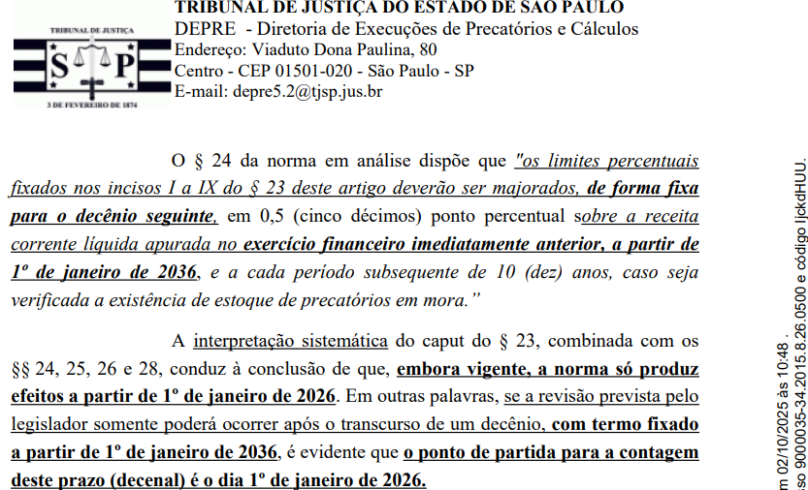
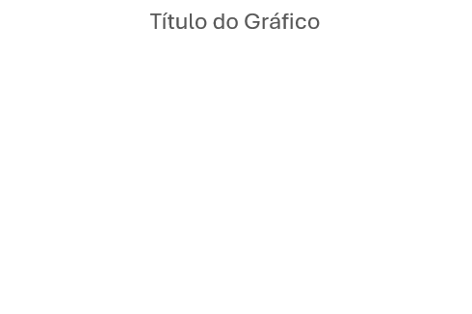

Slide 13
Em razão deste entendimento, que pegou todos os municípios paulistas de surpresa.
Iniciou-se os questionamentos no Conselho Nacional de Justiça e diversos mandados de segurança no Órgão Especial do TJSP..

Slide 14
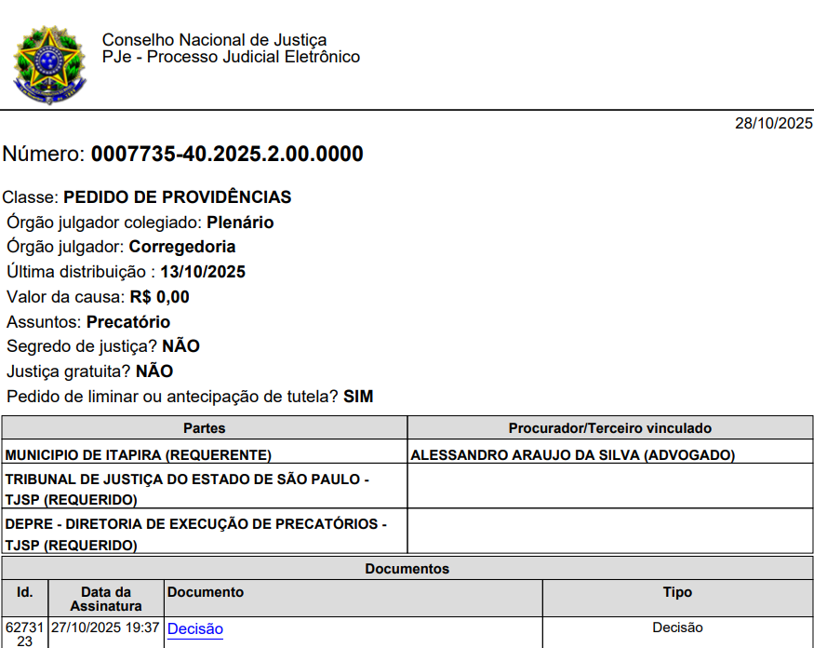
ITAPIRA

Slide 15
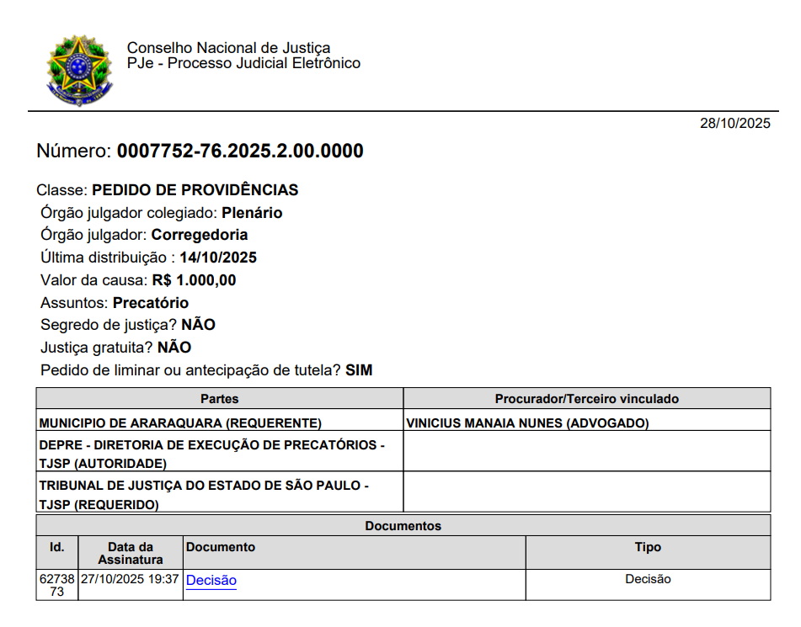
ARARAQUARA
.

Slide 16
SÃO PAULO

Slide 17
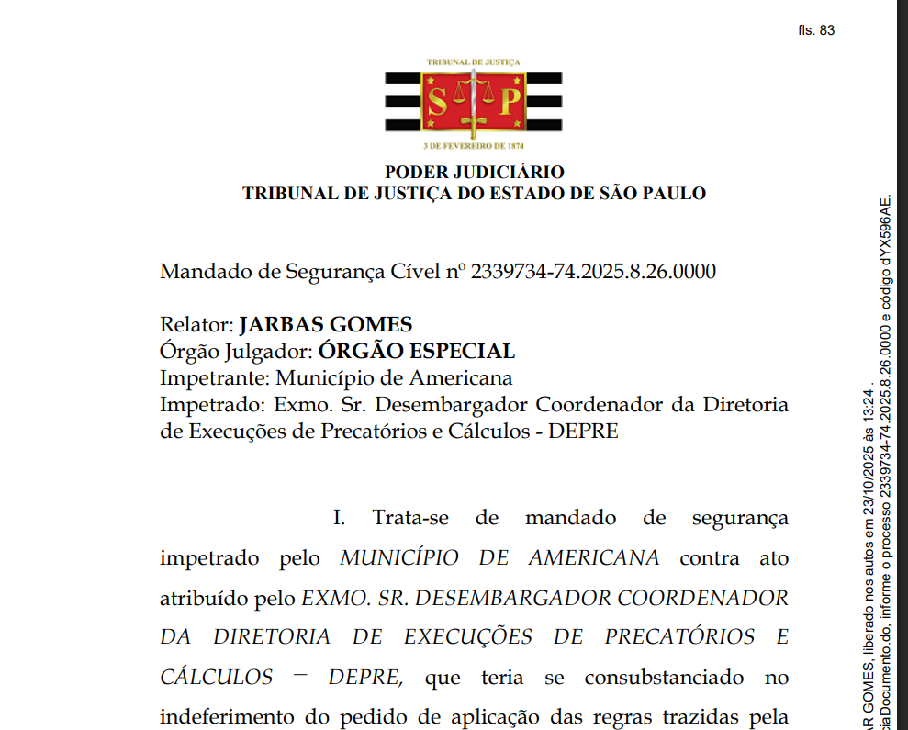
AMERICANA

Slide 18
ADI nº 7.873 – Promovida pela OAB.
Relator: Min. Fux.
Fase: Análise do pedido liminar de suspensão dos efeitos da EC.
Ingresso de diversos amicus curiae: i)Santo André; São Paulo, Guarulhos; Frente Nacional de Prefeitos; ii) Instituto dos Advogados de São Paulo; Confederação Nacional dos Servidores Públicos.
A Emenda será amplamente debatida pelas partes e amicus curiae, na ADI, o que é salutar, pois os municípios poderão e deverão ingressar na ação direta e informar que o orçamento é finito, e a EC 136 veio para equalizar a questão, onde o município quita suas obrigações e não paralisa os serviços públicos.

Slide 19
Contato: ccpaula@santoandre.sp.gov.br

Slide 20
Obrigado!

